Slide 1
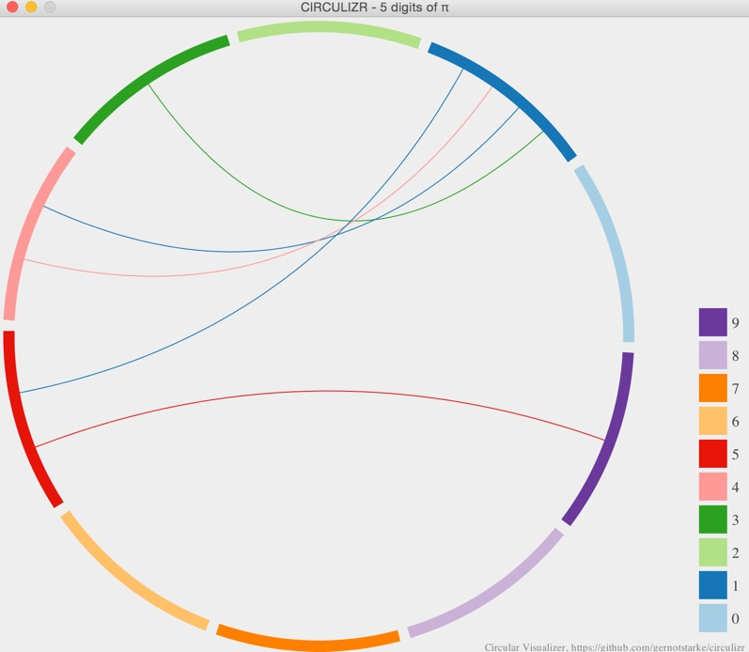
CNV Design Challenge Circular Numeric Visualization

Slide 2

Ziel für Version 1
6 Stellen von ∏
(3.14159)
Verbinde Paare:
3→1
1→4
4→1
1→5

Slide 3
Grafik
Minimum:
Window (javax.swing.JFrame)
„Canvas“ (javax.swing.JPanel)
Mathematik:
Punkte auf einem Kreis: x = radius * sin(alpha) y = radius * cos(alpha)
Graphische Primitive:
Point2D
Text
Ellipse, Line, Arc
...

Slide 4
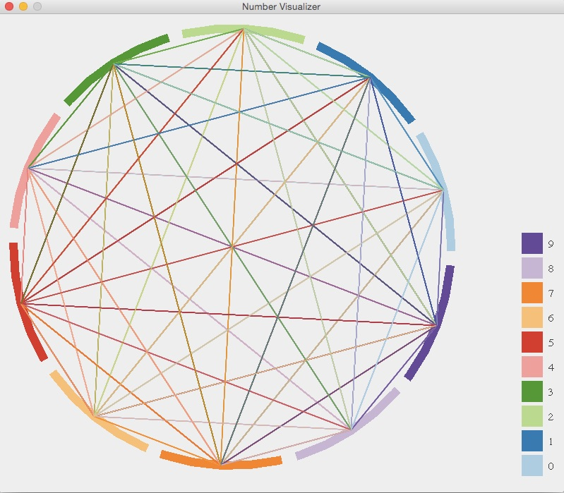
Aufgabe 1: Die Basis...
Architekturentwurf...
Weitere Anforderungen:
Darstellung von Zahlen
Verbindungen als Geraden
Grafiken in weniger als 5 Sekunden darstellen
Festes Farbschema
(nahezu) beliebige Stellenzahl

Slide 5
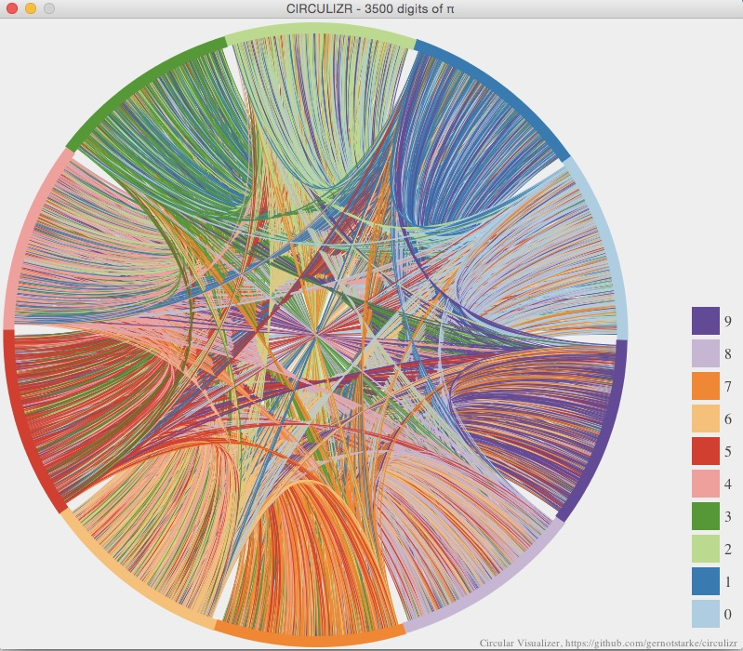
Aufgabe 2: Unabhängigkeit...
Neue Anforderungen:
Unabhängigkeit von Java2D
Bilder druckbar („printable“)
Anzeige im Browser (z.B. SVG oä)
Verbindungen als Kurven

Slide 6
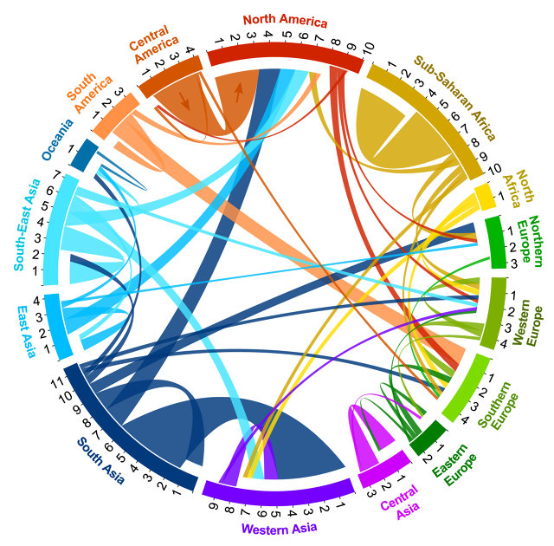
Aufgabe 3: Mehr Flexibilität
Neue Anforderungen:
Darstellung von beliebigen Zusammenhängen
Größe der „Kreis-Teile“ abhängig von Daten
Verbindungen als Kurve
Strichstärke abhängig von „Intensität“ der Verbindung
Konfigurierbare Farbschemata

Slide 7
CirQlizr
Kleines OpenSource Projekt https://github.com/gernotstarke/cirqlizr/
In Version 0.9 beschränkt auf Zahlen

